Slide 1
Shoah Dr. Thomas Schneider Institut für germanische Studien Karls-Universität Prag 2019 Die folgende Präsentation dient nur der Nachbereitung der Landeskunde-Vorlesung und der Vorbereitung auf die entsprechenden Prüfungen. Die Präsentation darf weder als Ganzes noch in Teilen zu anderen Zwecken verwendet werden. © Thomas Schneider

Slide 2
Geschichte des Antijudaismus / Antisemitismus ideologisch (religiös / pseudobiologisch) begründete soziale Praxis der Konstruktion und politische Praxis der Elimination der Juden als „die Anderen“ (‚Veranderung‘): drei Schritte nach Raul Hilberg (amerikanischer Historiker) 1. Ihr habt kein Recht, als Juden unter uns zu leben. (Bekehrung) 2. Ihr habt kein Recht, unter uns zu leben. (Ausschließung / Vertreibung) 3. Ihr habt kein Recht zu leben. (Vernichtung) vgl. Claude Lanzmann: Shoah (Film, 1985), Teil 1/2, 2:53:20 ff. https://www.youtube.com/watch?v=3l0Itht8GGU

Slide 3
Begriffsklärung (1) Holocaust griechisch: holókaustos = vollständig verbrannt - antike religiöse Tradition des Tieropfers - in Deutschland für die Shoah gebräuchlich seit der Fernsehserie „Holocaust – Die Geschichte der Familie Weiß“ von 1979 Shoah hebräisch שואה = Katastrophe, Untergang, Zerstörung - in Israel und im Judentum seit 1948 - in Westeuropa gebräuchlich seit Claude Lanzmanns Film „Shoah“ von 1985

Slide 4
Begriffsklärung (2) Churban hebräisch: Verwüstung, Vernichtung - ursprünglich verwendet für die beiden Zerstörungen des Jerusalemer Tempels 586 v. Chr. und 70 n. Chr. (im Judentum gibt es nach dem Jahr 70 keine Tempel mehr, sondern Synagogen: gr. = synagōgē = lat. synagoga = Versammlung) - Holocaust / Shoah = Dritter Churban - Rabbiner seit etwa 1980, aber auch im Jiddischen

Slide 5
Begriffsklärung (3) Porajmos Romanes = Verschlingung - Bezeichnung für den Völkermord an den europäischen Roma

Slide 6
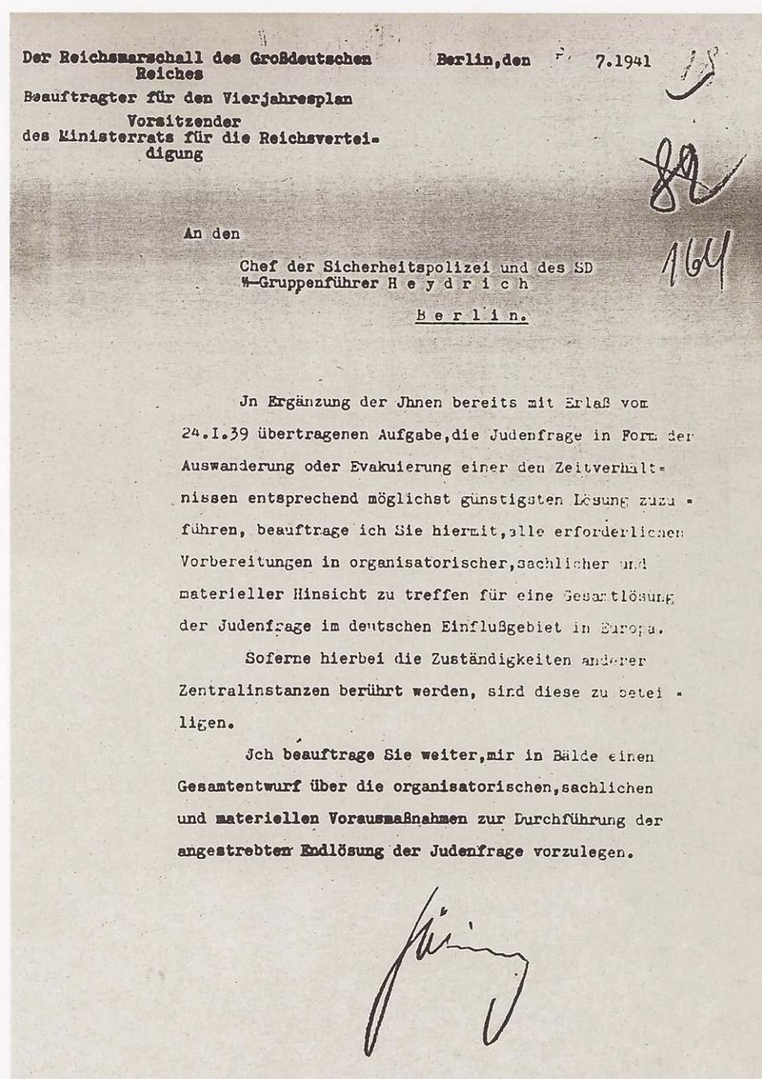

Slide 7
Text des Schreibens von Göring an Heydrich vom 31. Juli 1941 „In Ergänzung der Ihnen bereits mit Erlaß vom 24.I.39 übertragenen Aufgabe, die Judenfrage in Form der Auswanderung oder Evakuierung einer den Zeitverhältnissen entsprechend möglichst günstigen Lösung zuzuführen, beauftrage ich Sie hiermit, alle erforderlichen Vorbereitungen in organisatorischer, sachlicher und materieller Hinsicht zu treffen für eine Gesamtlösung der Judenfrage im deutschen Einflußgebiet in Europa. Soferne (sic!) hierbei die Zuständigkeiten anderer Zentralinstanzen berührt werden, sind diese zu beteiligen. Ich beauftrage Sie weiter, mir in Bälde einen Gesamtentwurf über die organisatorischen, sachlichen und materiellen Vorausmaßnahmen zur Durchführung der angestrebten Endlösung der Judenfrage vorzulegen.“

Slide 8
Joseph Goebbels in seinem Tagebuch über einen Empfang Hitlers in seiner Privatwohnung für die Gauleiter und andere Spitzen der Partei am 12. Dezember 1941: "Bezüglich der Judenfrage ist der Führer entschlossen, reinen Tisch zu machen. Wir sind nicht dazu da, Mitleid mit den Juden, sondern nur Mitleid mit unserem deutschen Volk zu haben. Wenn das deutsche Volk jetzt wieder im Ostfeldzug 160.000 Tote geopfert hat, so werden die Urheber dieses blutigen Konflikts dafür mit ihrem Leben bezahlen müssen." Vier Tage später hielt Hans Frank, Chef des Generalgouvernements, eine Rede vor seinen Abteilungsleitern und bezieht sich auf dieses Treffen bei Hitler: "Wir haben im Generalgouvernement schätzungsweise 3,5 Millionen Juden. Diese 3,5 Millionen können wir nicht erschießen, wir können sie nicht vergiften, werden aber trotzdem Eingriffe vornehmen können, die irgendwie zu einem Vernichtungserfolg führen." Quelle: Wolfgang Dreßen

Slide 9
Wannseekonferenz am 20. Januar 1942 - Villa in Berlin, Am Großen Wannsee 65/58 - Leitung: Reinhard Heydrich - Alfred Eichmann: Konferenzprotokoll: Besprechung über die Endlösung der Judenfrage Bei seinen Verhören in Jerusalem wird Eichmann berichten, dass Heydrich vor der Konferenz Schwierigkeiten mit den Beamten befürchtet hatte. Das wäre unnötig gewesen. Eichmann: "Es herrschte nicht nur freudige Zustimmung allseits, sondern darüber hinaus ein gänzlich Unerwartetes, ich möchte sagen, sie Übertreffendes und Überbietendes im Hinblick auf die Forderung zur Endlösung der Judenfrage ... ich weiß, dass die Herren beisammengesessen sind und da haben sie eben in sehr unverblümten Worten die Sache genannt. Es wurde von Töten und Eliminieren und Vernichten gesprochen." Quelle: Wolfgang Dreßen

Slide 10
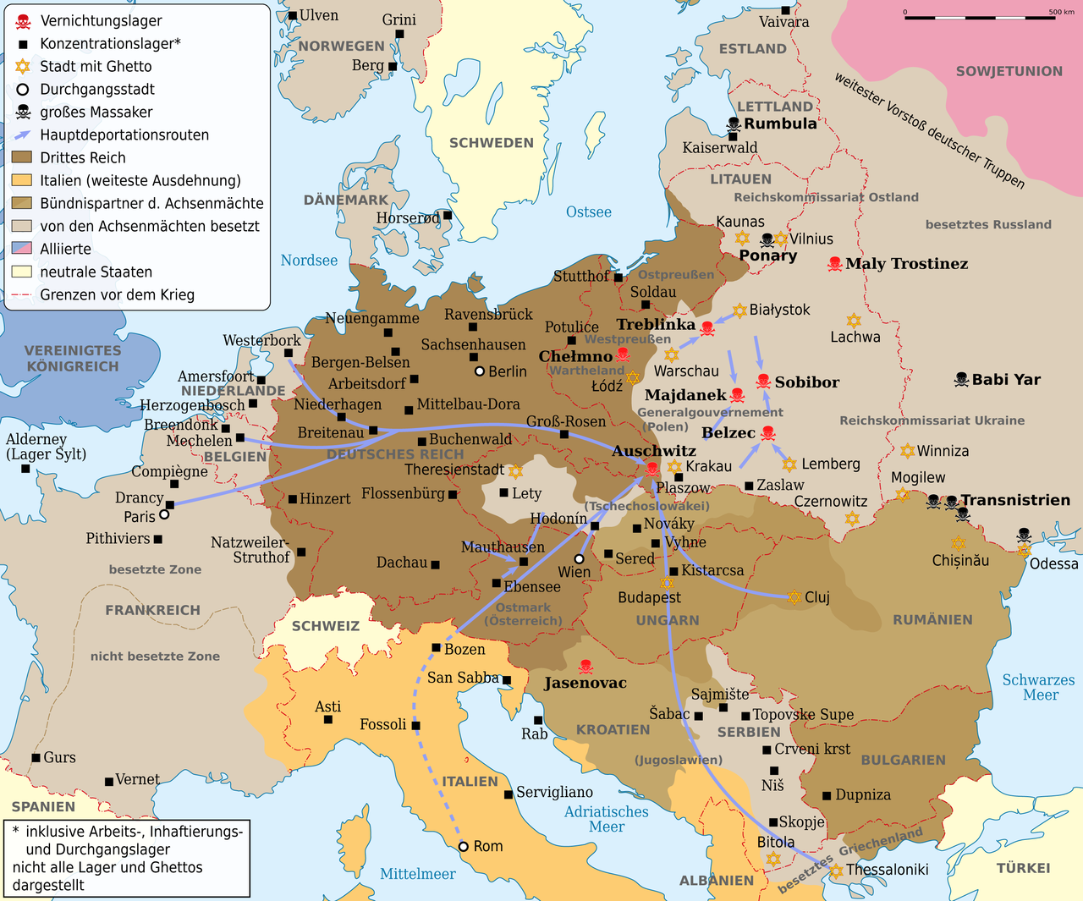

Slide 11
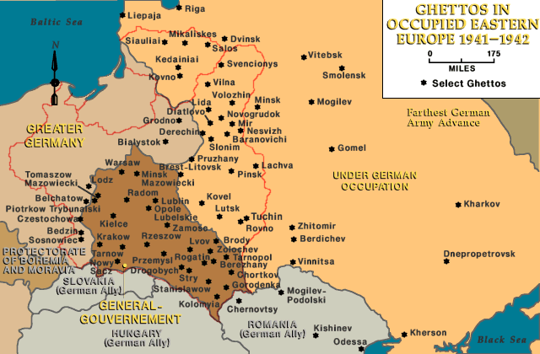

Slide 12
Ghetto Warschau „Die Straßen sind so übervölkert, daß man nur schwer vorwärts gelangt. Alle sind zerlumpt, in Fetzen. Oft besitzt man nicht mal mehr ein Hemd. Überall ist Lärm und Geschrei. Dünne, jämmerliche Kinderstimmen übertönen den Krach. (...) Auf den Bürgersteigen stapeln Kot und Abfälle sich zu Haufen und Hügeln. (...) Ich sehe ungeheuer viele Männer und Frauen, die vom Ordnungsdienst gejagt werden. Alte, Krüppel und Gebrechliche werden an Ort und Stelle selbst liquidiert. (...) Oft liegt etwas mit Zeitungen Zugedecktes auf dem Bürgersteig. Schrecklich ausgezehrte Gliedmaßen oder krankhaft angeschwollene Beine schauen meistens darunter hervor. Es sind die Kadaver der an Flecktyphus Verstorbenen, die von den Mitbewohnern einfach hinausgetragen werden, um die Bestattungskosten zu sparen. (...) Tausende von zerlumpten Bettlern erinnern an das hungernde Indien. Grauenhafte Schauspiele erlebt man täglich.“ Ludwik Hirszfeld, Überlebender

Slide 13
Babyn Jar - Schlucht bei Kiew - 29./30. September 1941: Ermordung (Erschießung) von über 33.000 Juden - Einsatzgruppen der Sicherheitspolizei und des SD (Sicherheitsdienst) und 6. Armee der Wehrmacht - Generalfeldmarschall Walter von Reichenau (6. Armee): „Wehrmacht begrüßt Maßnahmen und erbittet radikales Vorgehen“

Slide 14
Babyn Jar „Sie mussten sich bäuchlings auf die Leichen der Ermordeten legen und auf die Schüsse warten, die von oben kamen. Dann kam die nächste Gruppe. 36 Stunden lang kamen Juden und starben. Vielleicht waren die Menschen im Sterben und im Tod gleich, aber jeder war anders bis zum letzten Moment, jeder hatte andere Gedanken und Vorahnungen, bis alles klar war, und dann wurde alles schwarz. Manche Menschen starben mit dem Gedanken an andere, wie die Mutter der schönen fünfzehnjährigen Sara, die bat, gemeinsam mit ihrer Tochter erschossen zu werden. Hier war selbst zum Schluss noch eine Sorge: Wenn sie sah, wie ihre Tochter erschossen wurde, würde sie nicht mehr sehen, wie sie vergewaltigt wurde. Eine nackte Mutter verbrachte ihre letzten Augenblicke damit, ihrem Säugling die Brust zu geben. Als das Baby lebendig in die Schlucht geworfen wurde, sprang sie hinterher.“ Dina Pronitschewa, Überlebende

Slide 15
Vernichtungslager / Einrichtung ab / Ermordete Majdanek (Lublin) Oktober 1941 über 78.000 Auschwitz-Birkenau 1941/42 900.000 - 1.100.100 Chełmno / Kulmhof Dezember 1941 über 150.000 Bełżec* März 1942 435.000 Sobibor* Mai 1942 150.000 – 250.000 Treblinka* Juli 1942 über 900.000 Maly Trostinec (Minsk) Mai 1942 60.000 * = „Aktion Reinhardt“ – Juli 1942 bis Oktober 1943 – daran beteiligt: mindestens 450 Deutsche + ca. 1000 ukrainische und litauische Freiwillige („Trawniki-Männer“ aus dem Zwangsarbeitslager Trawniki, einem Außenlager von Majdanek)

Slide 16
„Aktion Reinhardt“ (1) - Bezug: Vorname von Reinhard Heydrich, falsch geschrieben - Befehlskette: Adolf Hitler – Heinrich Himmler – Adolf Eichmann – Odilo Globocnik - Odilo Globocnik: SS- und Polizeiführer in Lublin: Leiter der Aktion - Deckname für die systematische Ermordung aller Juden und Roma des Generalgouvernements (besetztes Polen und Ukraine, Generalgouverneur Hans Frank) - zwischen Juli 1942 und Oktober 1943 Ermordung von über 2 Millionen Juden und etwa 50.000 Roma in den Vernichtungslagern Bełżec, Sobibor und Treblinka

Slide 17
„Aktion Reinhardt“ (2) Aussage Adolf Eichmanns in Jerusalem: „[Reinhard Heydrich zu Eichmann:] 'Der Führer hat die physische Vernichtung der Juden befohlen' ... Und dann sagte er zu mir: 'Eichmann, fahren Sie zu Globocnik, Lublin ... Der Reichsführer [Reichsführer SS Heinrich Himmler] hat Globocnik bereits entsprechende Weisungen gegeben und sehen Sie sich an, wie weit er mit seinem Vorhaben gekommen ist'.“

Slide 18
Diensttagebuch Hans Frank, 16. 12. 1941 Mit den Juden – das will ich Ihnen auch ganz offen sagen – muß so oder so Schluß gemacht werden. Der Führer sprach einmal das Wort aus: wenn es der vereinigten Judenschaft wieder gelingen wird, einen Weltkrieg zu entfesseln, dann werden die Blutopfer nicht nur von den in den Krieg gehetzten Völkern gebracht werden, sondern dann wird der Jude in Europa sein Ende gefunden haben. Ich weiß, es wird an vielen Maßnahmen, die jetzt im Reich gegenüber den Juden getroffen werden, Kritik geübt. Bewußt wird – das geht aus den Stimmungsberichten hervor – immer wieder versucht, von Grausamkeit, von Härte usw. zu sprechen. Ich möchte Sie bitten: einigen Sie sich mit mir zunächst, bevor ich jetzt weiterspreche, auf die Formel: Mitleid wollen wir grundsätzlich nur mit dem deutschen Volke haben, sonst mit niemandem auf der Welt. Die anderen haben auch kein Mitleid mit uns gehabt. Ich muß auch als alter Nationalsozialist sagen: wenn die Judensippschaft in Europa den Krieg überleben würde, wir aber unser bestes Blut für die Erhaltung Europas geopfert hätten, dann würde dieser Krieg doch nur einen Teilerfolg darstellen. Ich werde daher den Juden gegenüber grundsätzlich nur von der Erwartung ausgehen, daß sie verschwinden. Sie müssen weg. Aber was soll mit den Juden geschehen? Glauben Sie, man wird sie im Ostland in Siedlungsdörfern unterbringen? Man hat uns in Berlin gesagt: weshalb macht man diese Scherereien; wir können im Ostland oder im Reichskommissariat auch nichts mit ihnen anfangen, liquidiert sie selber! Meine Herren, ich muß Sie bitten, sich gegen alle Mitleidserwägungen zu wappnen. Wir müssen die Juden vernichten, wo immer wir sie treffen und wo es irgend möglich ist, um das Gesamtgefüge des Reiches hier aufrecht zu erhalten. Das wird selbstverständlich mit Methoden geschehen, die anders sind als diejenigen, von denen Amtschef Dr. Hummel gesprochen hat. Auch die Richter der Sondergerichte können nicht dafür verantwortlich gemacht werden, denn das liegt eben nicht im Rahmen des Rechtsverfahrens. Man kann bisherige Anschauungen nicht auf solche gigantischen einmaligen Ereignisse übertragen. Jedenfalls müssen wir aber einen Weg finden, der zum Ziele führt, und ich mache mir darüber meine Gedanken. Die Juden sind auch für uns außergewöhnlich schädliche Fresser. Wir haben im Generalgouvernement schätzungsweise 2,5, vielleicht mit den jüdisch Versippten und dem, was alles daran hängt, jetzt 3,5 Millionen Juden. Diese 3,5 Millionen Juden können wir nicht erschießen, wir können sie nicht vergiften, werden aber doch Eingriffe vornehmen können, die irgendwie zu einem Vernichtungserfolg führen, und zwar im Zusammenhang mit den vom Reich her zu besprechenden großen Maßnahmen. Das Generalgouvernement muß genau so judenfrei werden, wie es das Reich ist. Wo und wie das geschieht, ist eine Sache der Instanzen, die wir hier einsetzen und schaffen müssen und deren Wirksamkeit ich Ihnen rechtzeitig bekanntgeben werde. Quelle: http://www.ns-archiv.de/personen/frank/16-12-1941.php

Slide 19
Diensttagebuch Hans Frank, 16. 12. 1941 „Mit den Juden – das will ich Ihnen auch ganz offen sagen – muß so oder so Schluß gemacht werden. (…) Ich werde daher den Juden gegenüber grundsätzlich nur von der Erwartung ausgehen, daß sie verschwinden. Sie müssen weg. (…) Meine Herren, ich muß Sie bitten, sich gegen alle Mitleidserwägungen zu wappnen. Wir müssen die Juden vernichten, wo immer wir sie treffen und wo es irgend möglich ist, (…) Die Juden sind auch für uns außergewöhnlich schädliche Fresser. (…) Das Generalgouvernement muß genau so judenfrei werden, wie es das Reich ist. Wo und wie das geschieht, ist eine Sache der Instanzen, die wir hier einsetzen und schaffen müssen und deren Wirksamkeit ich Ihnen rechtzeitig bekanntgeben werde.“ Quelle: http://www.ns-archiv.de/personen/frank/16-12-1941.php

Slide 20
KZ Ravensbrück Frauenlager nördlich von Berlin 132.000 Frauen und Kinder 20.000 Männer 1000 weibliche Jugendliche* 28.000 Ermordete * Außenlager: KZ Uckermark: Jugendkonzentrationslager für Mädchen und Frauen (sogenanntes „Jugendschutzlager“) Teil des Lagerkomplexes: Siemenslager Ravensbrück

Slide 21
Stammlager / Außenlager KZ Dachau: ca. 200 Außenlager KZ Auschwitz I: 47 Außenlager KZ Flossenbürg http://www.gedenkstaette-flossenbuerg.de/geschichte/aussenlager/

Slide 22
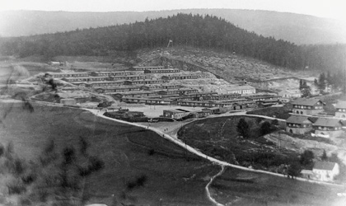
KZ Flossenbürg 1940

Slide 23
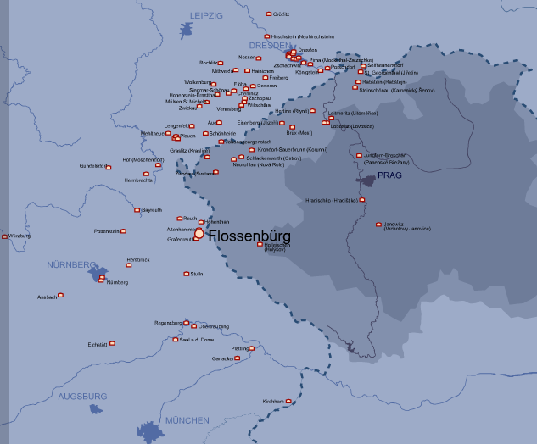
KZ Flossenbürg: Außenlager

Slide 24
Sonderkommandos des KZ Auschwitz Birkenau Auschwitz I: Stammlager Auschwitz II: Vernichtungslager Auschwitz Birkenau Auschwitz III: Auschwitz Monowitz („Lager Buna“: Buna-Werke der I.G. Farben AG., Zwangsarbeitslager) Arbeitskommandos von jüdischen Häftlingen, die gezwungen wurden, bei der Ermordung, Ausplünderung und Verbrennung der Mithäftlinge mitzuhelfen Absicht: - Schonung des SS-Personals - Vermeidung von Zeugenschaft, da die Angehörigen der Sonderkommandos ebenfalls ermordet wurden

